Slide 1
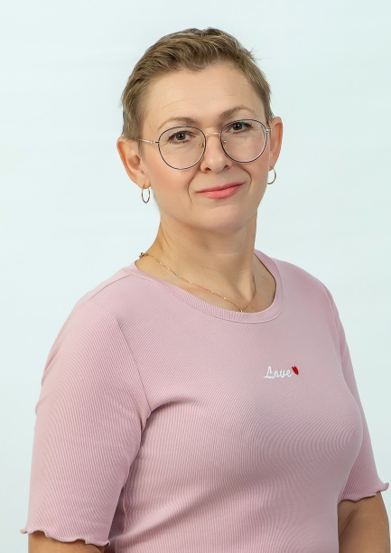

Воспитатель Белоусова Анжелика Викторовна
Образование: среднее профессиональное педагогическое
Специальность: дошкольное образование
Квалификация: воспитатель детей дошкольного возраста
Стаж работы:
Общий стаж – 12 лет
Педагогический стаж – 12 лет
Результат аттестации:
первая квалификационная категория по должности «воспитатель», 2021 г.
Мои достижения: Почетная грамота Управления образования администрации г. Орска, 2019 г.
Профессиональные ценности:
коммуникабельность, умение находить компромисс, творческие способности и артистичность, доброжелательность, позитивность
Интересная информация обо мне:
Люблю детей. Они мои друзья, партнеры, единомышленники! Это первостепенно. Я воспитатель и этим горжусь! Не люблю конфликты, скандалы и прочие шумихи. Дипломатична, предпочитаю все проблемы решать путем тактичных бесед. Отзывчива и с радостью помогаю тем, кто нуждается в поддержке. В любой ситуации находить положительные стороны, стараться сохранять оптимизм в сложных моментах - мои жизненные приоритеты.

